Slide 1
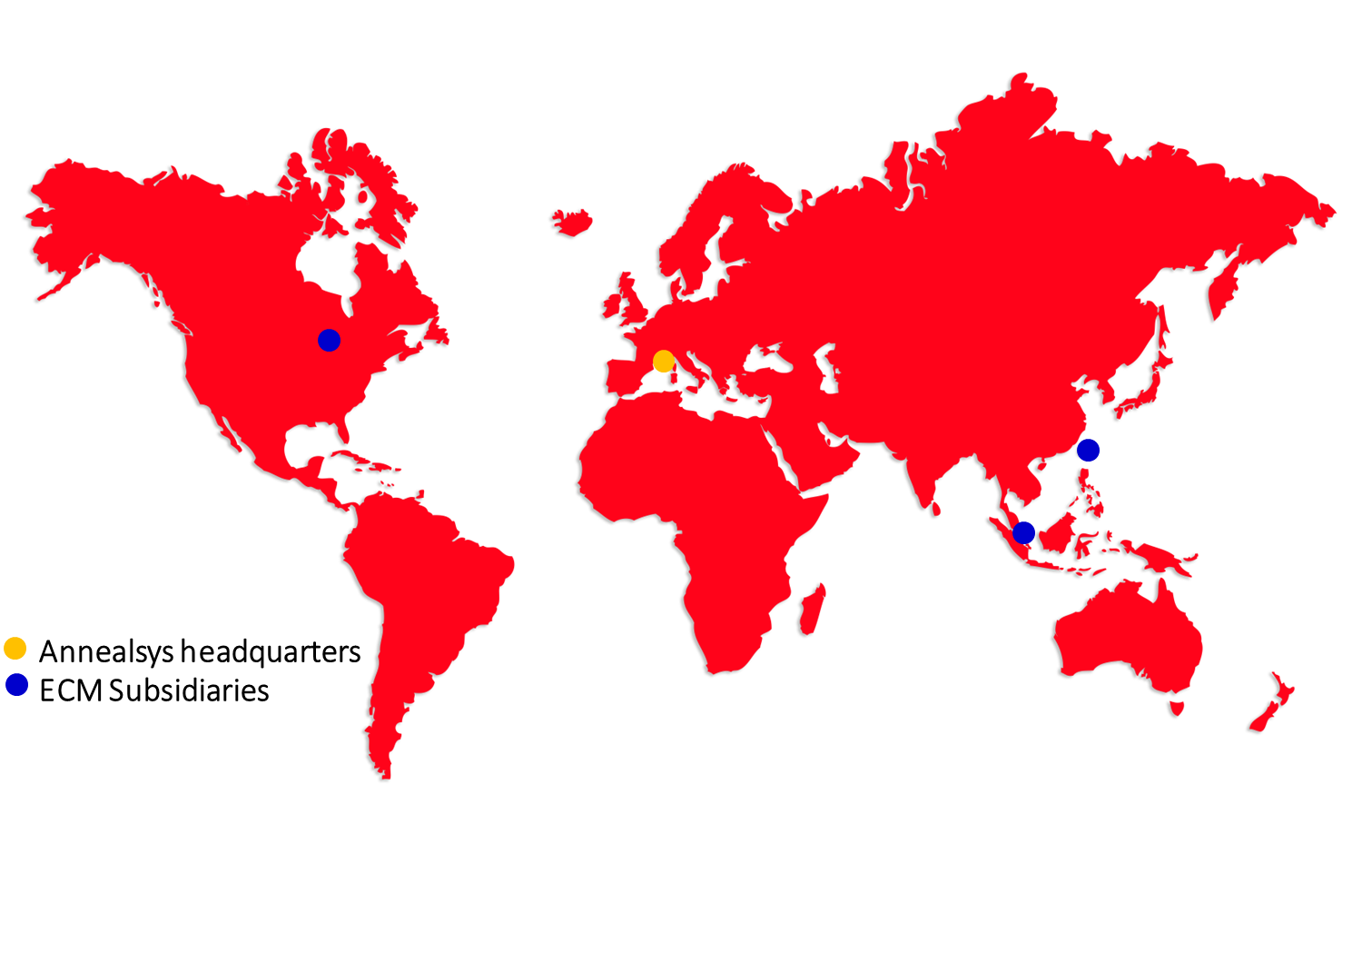
Annealsys是致力于研发和生产型设备的全球化供应商，为快速高温热退火设备 (RTP/RTCVD)及化学气相沉积设备 (DLI-CVD/DLI-ALD & LPCVD) 提供创新可行性解决方案。
公司总部位于法国的蒙彼利埃，我们拥有全球销售和服务网络，为客户提供卓越的技术和工艺支持。
Worldwide sales and service support
全 球 销 售 和 售 后 服 务 支 持
卓越的客户支持
快速响应
远程 (邮件和电话) 技术支持
远程支持包括DLI设备的化学反应/工艺流程
软件诊断功能可实现更优质的远程技术支持
Design: Agence Pulcom – Specifications subject to change without notice – non-contractual document – B009
微电子
功率器件
光电子
传感器
MEMS
太阳能电池
R&D
中国区代理机构
139 rue des Walkyries
34000 Montpellier, France
Phone: +33 (0) 467 20 23 63
Fax: +33 (0) 467 20 26 89
Email : sales@annealsys.com
www.annealsys.com
An ECM Greentech company
电话: (+86)10 8225 4950
邮箱 : sales@longsun.asia
www.longsun.asia

Slide 2
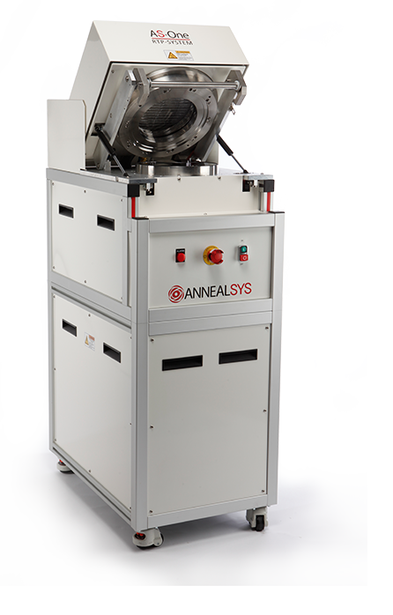
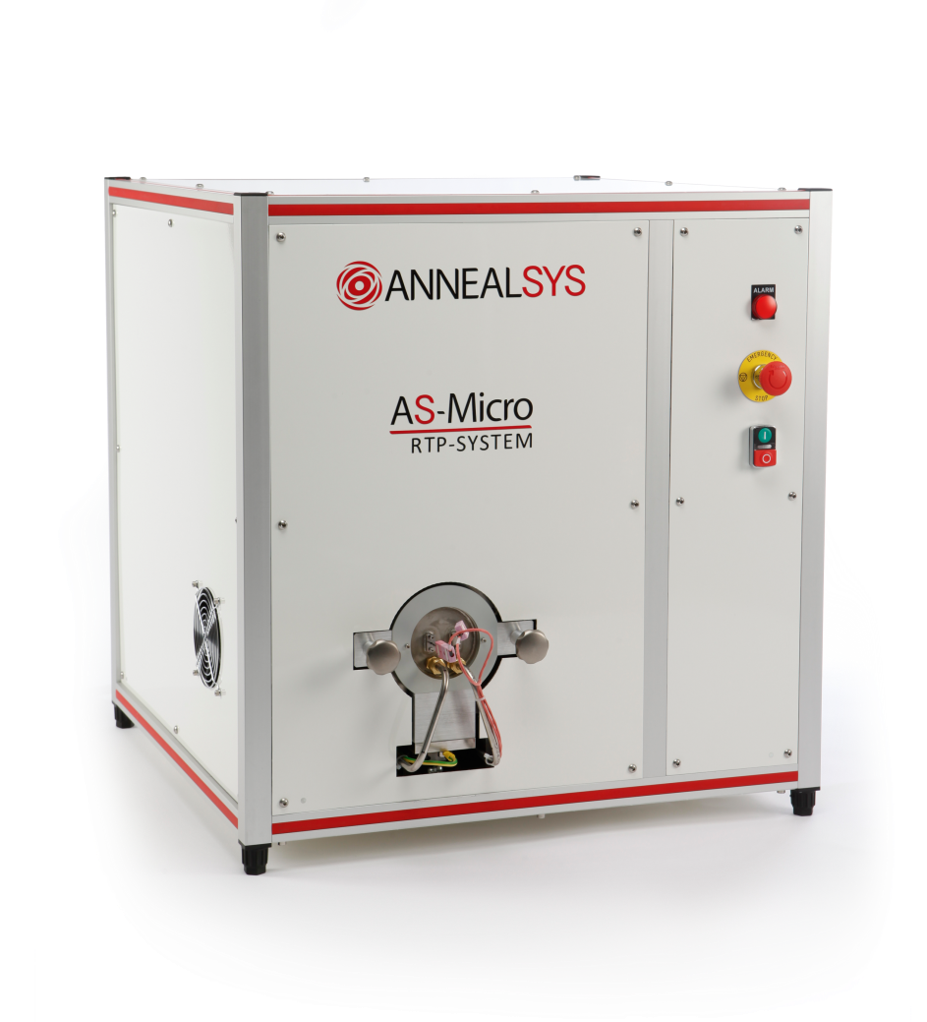
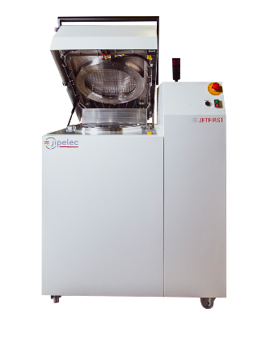
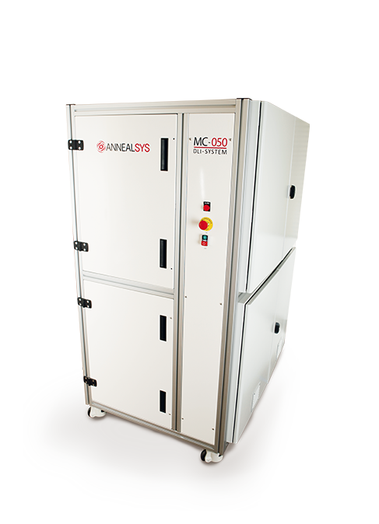
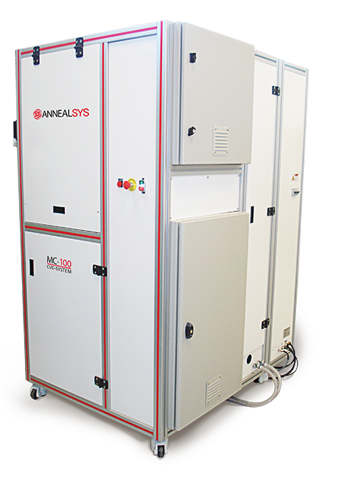
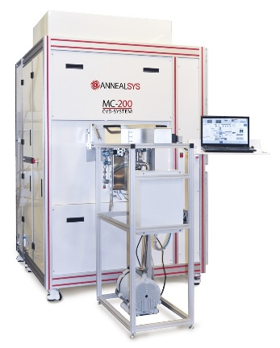
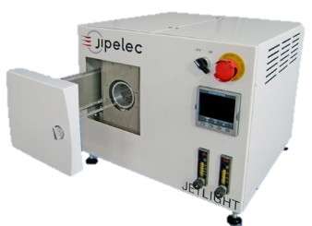
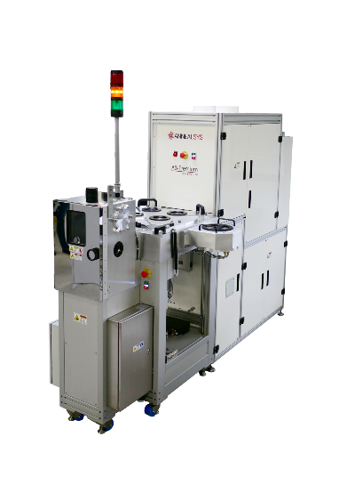
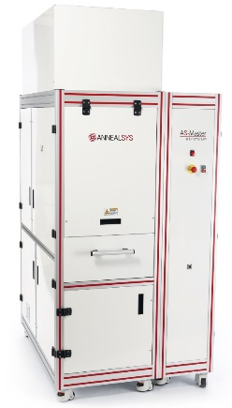
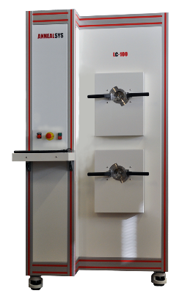
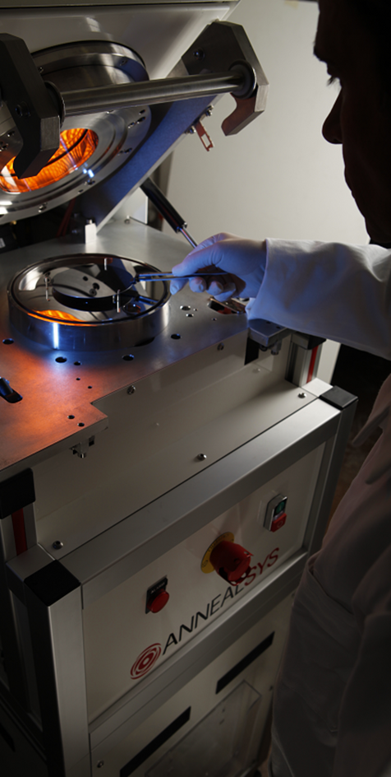
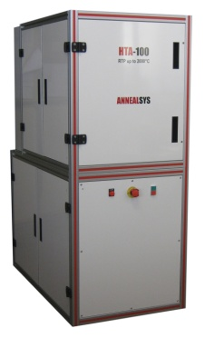
RTP / RTCVD systems
DLI-CVD / DLI-ALD & LPCVD systems
直喷液体注入式化学气相沉积/直喷液体注入式原子层沉积
和低压化学气相沉积设备
快速热退火设备
AS-One-Series
应用:
沉积复合氧化物、二维材料、氮化物、金属等
我们的DLI-CVD/DLI-ALD设备配备有直喷液体注入式雾化器，可应用于广泛的化学物质，包括应用于低蒸汽压和热不稳定前驱体等。设备可在同一腔室内完成多道不同工艺包括：化学气相沉积，原子层沉积，金属有机气相沉积，脉压化学气相沉积，快速热退火，快速热化学气相沉积。这些独特特性为新材料的研发提供了无限可能。
JetFirst-Series
专为研发设计的3英寸衬底RTP设备
MC-50
MC-100
MC-200
多功能快速高温退火设备
型号：100mm（4”）和150mm（6”）
温度范围：室温~1250℃
高达250℃/s的升温速率
具备高真空和气体混合的能力
避免交叉污染的双腔式结构（选项）
立式设备, 节省空间
温度范围：室温~1450℃
水冷壁技术
高真空性能
多达5条带MFC的工艺气路
可选配分子泵
可选配快速冷却系统
JetLight
快速热退火设备（RTP）：
基片最大直径300mm
立式设备
温度范围：室温~1200℃
最高升温速率：150℃/s
基片最大尺寸：300mm
标配一条吹扫气路
多达4条带MFC的工艺气路
Process 工艺
2英寸DLI-CVD/DLI-ALD设备
多重工艺：CVD,ALD,RTP等
4英寸DLI-CVD/DLI-ALD设备
经济适用
8英寸DLI-CVD/DLI-ALD设备
可选配远程等离子体装置
欧姆接触退火
离子注入退火
快速高温退火
快速热氧化/热氮化
石墨烯和hBN快速热化学气相沉积
(RTCVD)工艺
硅碳化工艺
AL₂O₃, ZnO…原子层沉积工艺
结晶化、致密化
最多4个直喷液体注入式雾化器
可从室温升高到1100℃
红外卤素灯管加热
原位退火能力（RTP）
多重工艺设备
多达8条带MFC的工艺气路
可选配手套箱接口
高达3个直喷液体注入式雾化器
可从室温升高到800℃
多重工艺设备：CVD,ALD等
可旋转加热的基板底座
多达8条带MFC的工艺气路
可选配自动装载模式
高达4个直喷液体注入式雾化器
可从室温升高到800℃
多重工艺设备：CVD,ALD等
可旋转加热的基板底座
多达8条带MFC的工艺气路
可选配自动装载模式
入门级2英寸衬底快速热退火设备
可从室温升高到1000℃
热电偶温控系统
高达200℃/s的升温速率
具备标准真空工艺条件
2条工艺气路
AS-Premium
AS-Master
LC-102
Process service工艺支持
Zenith-Series
Process development service工艺开发服务
20年以来，我们的专业博士科学家团队在Annealsys自己的实验室研发并优化了大量的RTP,ALD和CVD相关工艺。结合应用和研发试验使Annealsys为客户提供优质的工艺研发和工艺服务。
可按照客户的规格需求完成RTP、CVD、ALD等工艺
帮助客户完成复杂的热处理/原子层沉积等工艺
多配置快速退火炉设备
适合150mm(6”)衬底的研发或生产
顶部或双面加热
多区域温控灯管加热炉体
可从室温升高到1250℃
可手动或机械手臂装载
水冷腔室壁技术
具备高真空工艺条件
多达7条带MFC的工艺气路
可选配分子泵
可选配快速冷却系统
8英寸衬底RTP设备
适合研发或生产
4英寸批量式LPCVD炉
(低压化学气相沉积)单/双管结构
Annealing and coating service退火和镀层服务
超高温RTP设备
型号：4英寸，6英寸和8英寸
多区温控灯管加热炉体
可从室温升高到1450℃
手动操作或加装机械手
水冷壁技术
高真空工艺能力
多达7条带MFC的工艺气路
可选配分子泵
可选配快速冷却系统
多区域电阻温控炉
具备LPCVD功能
带有不锈钢法兰连接的石英管
可从室温升高到1150℃
具备大气或真空的工艺条件
带有节流阀的压力控制结构
带有针阀的吹扫气路
多达12条带MFC的工艺气路
如果你的实验室不能完成一些特定的RTP/CVD/ALD工艺，而且没有相关的RTP/CVD/ALD设备，我们可以在贵方提供的样片上完成以下工艺样品服务。
快速高温处理工艺
金属氧化层沉积工艺、二维材料沉积工艺、金属层沉积工艺等。
工艺温度可高达2000℃
低惯量钨加热元件
带有分子泵的高真空系统
石墨烯和碳化硅的相关应用
www.annealsys.com

